Slide 1
CURATED FOR YOU · PROJECT III
行业工程实践 · 课程项目结题汇报
拾物
多模态个性化推荐助手
连接语音、视觉、手势与文本，
让每一次推荐都有据可查。
项目三 · 第 ______ 组 答辩人：____________ 指导教师：____________
2026 年 10 月
Notes:
各位老师好，我们组汇报项目三“拾物·多模态个性化推荐助手”。这门课要求我们把前面完成的推荐系统和多模态助手，整合成一个通过稳定接口协作的工程系统。我们完成了整条链路的实现、联调和验收，下面用大约十分钟汇报。

Slide 2
CONTENTS
汇报结构
THESIS
01
背景与目标
把两个独立模块，
整合成一个真正
可用的推荐助手。
项目缘起、使用场景与核心挑战
02
系统设计
总体架构、技术路线与模块边界
03
核心实现
意图理解、召回精排、证据解释、反馈闭环
六阶段任务书 · 61 条验收样例
全链路可追踪、可重跑
04
结果与总结
系统演示、验证结果、项目回顾
拾物 · 多模态个性化推荐助手
02 / 13
Notes:
汇报分四个部分：第一部分说明项目背景、使用场景和需求；第二部分介绍总体架构和六阶段技术路线；第三部分讲四个核心实现，包括意图与上下文、召回与精排、证据化解释和反馈闭环；第四部分做系统演示、汇报验证结果，并做项目回顾。

Slide 3
01
BACKGROUND · 项目背景与需求
从两个模块，到一个推荐助手
项目缘起
01
多模态意图
模块一：2,208 件真实商品与已训练排序，
通过公开 HTTP 服务提供推荐；
模块二：语音识别、视觉理解与手势，
在本机独立进程中运行。
本项目：用稳定事件与契约，
把它们组织成一条完整推荐链路。
语音、视觉、手势与文本统一为事件，槽位不臆测
02
可控推荐
预算、品类、颜色作为硬约束，先过滤再排序
03
可信解释
每条推荐至少一项可核验证据，缺证据不编造
目标：让一次多模态表达，
变成可解释、可反馈的推荐结果。
04
反馈闭环
点赞倒赞只作用于当前会话，排序变化可解释
拾物 · 多模态个性化推荐助手
03 / 13
Notes:
项目面向的是挑选礼物、通勤用品、学习用品这类场景。模块一是前一个阶段的推荐系统，提供两千二百零八件真实商品和已经训练好的排序；模块二是多模态助手，提供语音识别、视觉理解和手势能力。本项目通过统一事件和稳定契约把两者连接起来，重点解决四个需求：第一，多模态输入要统一；第二，预算、品类、颜色等硬约束不能被排序覆盖；第三，推荐理由必须可核验；第四，反馈只能影响当前会话。

Slide 4
02
ARCHITECTURE · 系统架构
一条事件驱动的推荐主链路
多模态输入
语音
Orchestrator · 推荐编排
推荐输出
商品与排序分数
证据与推荐解释
全链路 trace
明确失败出口
事件
意图
会话
请求
视觉
手势
召回
硬过滤
精排
解释
文本
硬约束在打分之前过滤；解释只读取 EvidencePack
模块二 · 独立进程
模块一 · 公开 HTTP
trace_id 贯穿：event → intent → context → request → recall → explanation → result
拾物 · 多模态个性化推荐助手
04 / 13
Notes:
主链路是事件驱动的：语音、视觉、手势或文本先经过适配器转成统一事件，进入编排器后依次完成意图理解、会话合并、生成推荐请求、多路召回、硬约束过滤、精排和证据解释。trace_id 贯穿每一个阶段，出问题时可以沿着 trace 定位。模块一通过公开 HTTP 接口接入，模块二在独立进程里运行，双方都不读取对方内部变量，这是整个整合方案能稳定工作的前提。

Slide 5
03
ROADMAP · 技术路线
六阶段推进，逐段验证
01
02
03
04
05
06
契约
意图
编排
解释
反馈
联调
事件 / 请求 / 商品
六类意图与槽位
多路召回与硬约束
EvidencePack 与引用
正负反馈与 A/B
三类输入与降级
基础与理解
推荐核心
交付
契约 · 意图
编排 · 解释 · 反馈
联调与验收
每一阶段都有独立脚本与落盘证据；六阶段共 61 条验收样例，全部通过。
拾物 · 多模态个性化推荐助手
05 / 13
Notes:
六阶段是逐段递进的：第一阶段先定接口契约；第二阶段实现多模态意图和会话上下文；第三阶段做召回、硬约束和精排；第四阶段用证据包生成可核验的解释；第五阶段完成反馈闭环；第六阶段做端到端联调和验收。每个阶段都有独立脚本和结构化输出，所以任务书要求的每一项结果都可以重跑复核，这也是我们后期做审计和修复的基础。

Slide 6
04
CORE · 多模态意图与上下文
先理解人，再理解商品
六类意图
一次真实表达
discover
similar
filter
“预算 300 元以内的蓝色背包”
compare
feedback
explain
意图
filter
槽位
槽位
category=背包 · color=蓝色
budget_max=300
品类 · 预算 · 对象 · 颜色 · 场景
来源
text / 置信度 1.0
每项槽位记录来源与置信度
必选槽位缺失时先追问，不猜测
同轮冲突拒绝更新，撤销可回退
SessionContext · 多轮合并
冲突检测 · 撤销回退 · 结束清理
拾物 · 多模态个性化推荐助手
06 / 13
Notes:
阶段二做多模态意图理解：支持发现、相似、筛选、比较、反馈、解释六类意图，抽取品类、预算、对象、颜色、场景等槽位，并记录每一项的来源和置信度。必选槽位缺失时先追问、不猜测；同一轮里出现冲突会拒绝更新，撤销可以恢复上一步。右侧展示的是一次真实表达——预算三百元以内的蓝色背包——如何转成结构化的意图和槽位。

Slide 7
04
CORE · 多路召回与可控精排
先过滤，再排序
召回来源
可复现
确定性排序
热门
品类
场景
相似
上游排序
同输入、同配置结果一致
(-score, item_id)
无随机与时间因素
两次请求 sha256 一致
合并去重
硬约束过滤
上下文重排
TopK
预算、品类、颜色先硬过滤，任何排序分数都不能绕过；
空结果明确提示，不放宽条件；
上游超时自动离线兜底，热门来源仍然可用。
4/4 用例通过
拾物 · 多模态个性化推荐助手
07 / 13
Notes:
阶段三做多路召回：热门、品类、场景、相似和上游排序五路候选，按商品 ID 去重。这里最重要的设计是“先过滤、再排序”：预算、品类、颜色是硬约束，在打分之前就过滤掉，任何排序分数都不能让它们复活；然后才做上下文重排和 TopK 截断。如果结果为空，会明确提示而且不放宽条件；上游超时则退到离线目录兜底。排序结果是确定性的，同输入同配置两次请求能用摘要校验一致。

Slide 8
04
CORE · 证据化解释
推荐不仅要准，还要说得清
属性
name / price / category / color
云朵轻量双肩包
¥229
来源
热门 · 品类 · 场景 · 相似 · 上游
蓝色背包，符合预算和颜色条件。
轻量双肩设计，设有独立收纳隔层。
约束
命中的品类 / 预算 / 颜色
catalog:demo-001:attributes
视觉
标签置信度低于 0.7 时忽略
catalog:demo-001:description
片段
catalog:item:attributes / description
无证据不编造 · 属性矛盾停止解释
拾物 · 多模态个性化推荐助手
08 / 13
Notes:
阶段四做证据化解释。每个商品会构造一个 EvidencePack，里面保存商品属性、候选来源、命中的约束、可信视觉标签和证据片段；解释器只读取这个证据包，每条解释至少有一项可核验引用。缺片段或字段时返回证据不足，价格和属性矛盾时停止解释，视觉置信度低于零点七的标签直接忽略。右侧就是一个真实商品的解释与引用示例。

Slide 9
04
CORE · 反馈闭环
让每一次点击，都成为下一次排序的依据
反馈前后对照（固定候选池）
反馈机制
状态
排名
分值变化
±2.5
当前商品反馈分
无反馈（基线）
10 / 18
—
正负标签互斥，单键覆盖不累积
1800s
点赞
1 / 18
+2.5
会话有效期
18 / 18
−2.5
会话隔离，结束即清理
倒赞
隔离
目标商品取中间排名；负反馈相对基线下降
跨会话边界
负反馈不污染其他会话
5/5 用例：提升 · 不变 · 反向 · 隔离 · 失败
拾物 · 多模态个性化推荐助手
09 / 13
Notes:
阶段五做反馈闭环：点赞和倒赞写入当前会话偏好，权重是正负二点五分；正负标签互斥，单键覆盖、不累积；会话之间隔离，并且一千八百秒后过期。我们用固定用户、固定查询、固定候选池做 A/B 对照，目标商品取中间排名：基线是第十名，点赞后到第一，倒赞回到第十八，相对基线确实下降。排序变化可以归因到反馈分和标签亲和，而不是凭感觉解释。

Slide 10
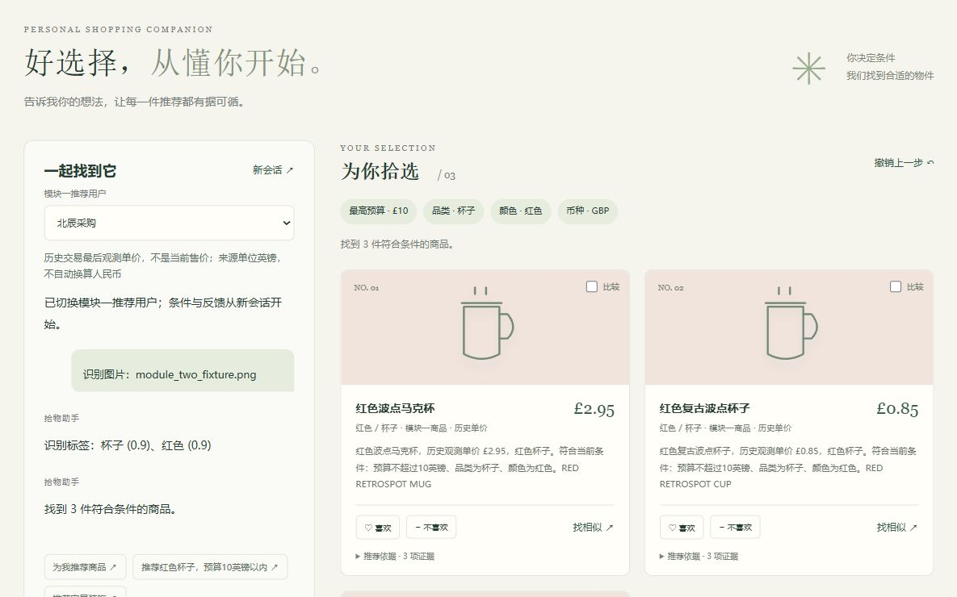
05
SYSTEM · 系统演示
从一句话，到可解释的推荐
01
说一句话
“推荐红色杯子，预算 10 英镑以内”
02
看图识别
上传图片，融合视觉标签与文字约束
03
看证据、给反馈
展开引用与分数明细，点赞观察重排
真实 2,208 件商品 · 语音 / 视觉 / 手势可现场演示
本地演示界面：模块一真实商品、v2 冻结排序、历史 GBP 单价
拾物 · 多模态个性化推荐助手
10 / 13
Notes:
这一页是系统演示。现场从一句话开始：“推荐红色杯子，预算十英镑以内”，系统会返回真实的模块一商品和对应证据；再上传一张图片，融合视觉标签和文字约束；然后展开引用和分数明细，最后点赞观察排序变化。请大家注意，这里展示的是真实商品目录、冻结排序和历史单价，不是写死的演示结果。

Slide 11
06
RESULTS · 验证结果
每个数字都有出处
61/61
83
2,208
9/9
六阶段验收样例
回归测试
模块一真实商品
模块一真实接口检查
8 + 32 + 4 + 5 + 5 + 7
0 failures / 0 errors
冻结 v2 排序
登录 / 排序 / 反馈 / 预算
01 契约
02 意图
03 编排
04 解释
05 反馈
06 联调
8/8
32/32
4/4
5/5
5/5
7/7
由 scripts/run_all.py 重跑生成，证据保存在 outputs/；另有模块二 4 项真实模型历史记录。
拾物 · 多模态个性化推荐助手
11 / 13
Notes:
验证结果：六阶段一共六十一条样例全部通过；回归测试八十三项通过；系统接入了两千二百零八件真实商品；模块一真实接口检查九项通过。下面是各阶段的通过明细。所有数字都由脚本重跑生成，证据保存在 outputs 目录，答辩现场可以随时复跑。另外，模块二还有四项真实模型的历史联调记录，文档里已经注明它们的范围和边界。

Slide 12
07
REFLECTION · 项目回顾
收获与不足
三个关键收获
目前的不足
01
工程边界
真实设备
适配器与稳定契约，让两个模块可以独立演进
物理麦克风与摄像头尚未现场实测
02
可解释性
能力边界
证据包让推荐理由可核验、可追溯
规则解析与视觉自评置信度仍有误差
03
可复现
交付材料
脚本与结构化输出支撑整门课程的验收
正式报告与个人材料需要成员继续完善
拾物 · 多模态个性化推荐助手
12 / 13
Notes:
项目回顾：我们总结了三个收获，一是工程边界，适配器和稳定契约让两个模块可以独立演进；二是可解释性，证据包让推荐理由可核验、可追溯；三是可复现，脚本和结构化输出支撑了整门课程的验收。不足也要说清楚：物理麦克风和摄像头还没有现场实测；规则解析和视觉自评置信度仍有误差；正式报告和个人材料还需要组员继续完善。

Slide 13
THANK YOU
从两个独立模块，
到一个可用、可解释、
可验收的推荐助手。
谢谢
请各位老师批评指正
Q & A
项目三 · 多模态个性化推荐助手
第 ______ 组 答辩人：____________ 2026 年 10 月
Notes:
最后，从两个独立模块到一个可用、可解释、可验收的推荐助手，这是我们这学期完成的工程闭环。感谢老师的指导，请各位老师批评指正，我们准备接受提问。

